Slide 1
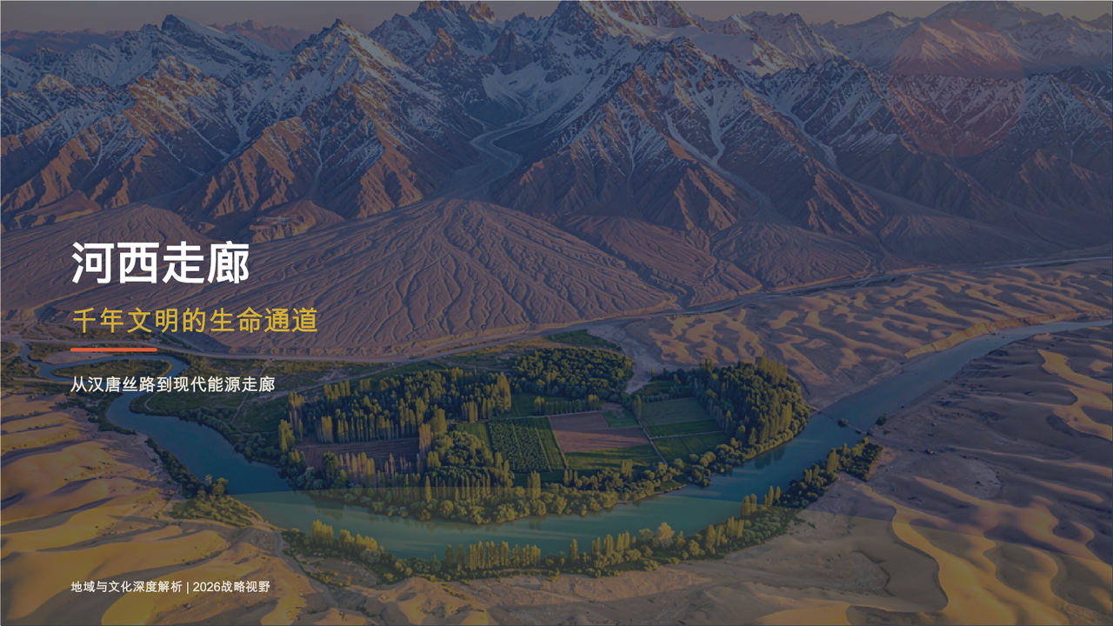
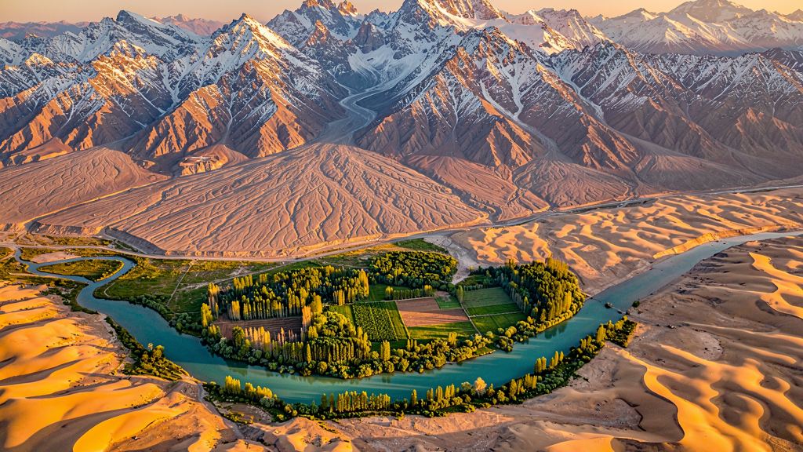
河西走廊
千年文明的生命通道
从汉唐丝路到现代能源走廊
地域与文化深度解析 | 2026战略视野

Slide 2
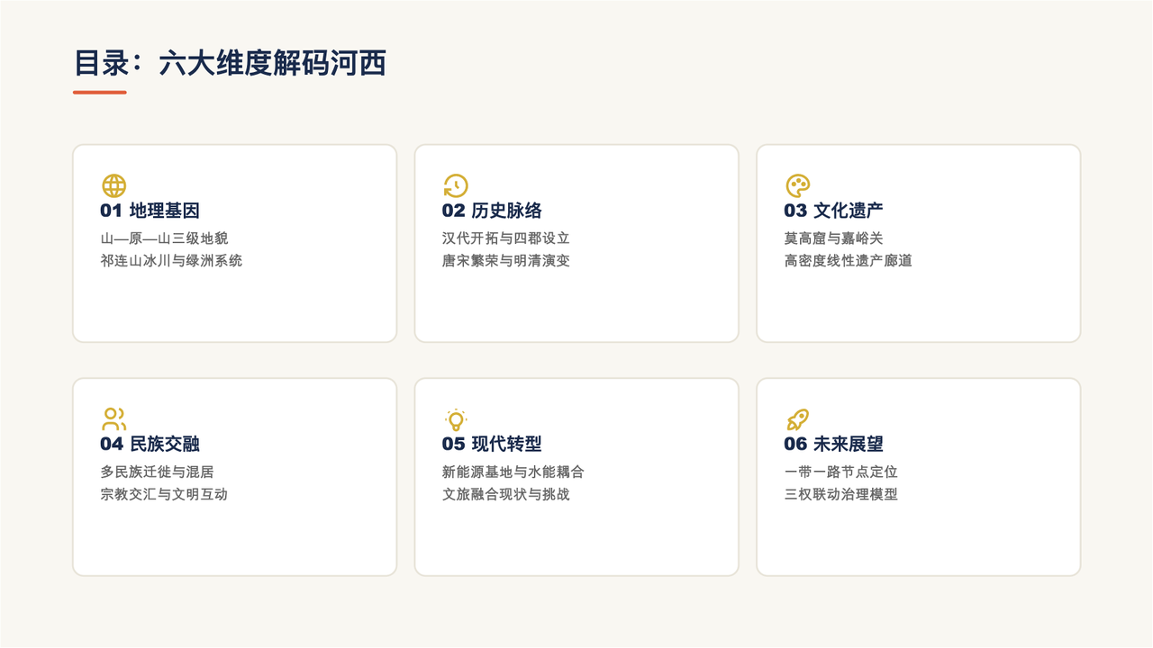
目录：六大维度解码河西
01 地理基因
02 历史脉络
03 文化遗产
山—原—山三级地貌
汉代开拓与四郡设立
莫高窟与嘉峪关
祁连山冰川与绿洲系统
唐宋繁荣与明清演变
高密度线性遗产廊道
04 民族交融
05 现代转型
06 未来展望
多民族迁徙与混居
新能源基地与水能耦合
一带一路节点定位
宗教交汇与文明互动
文旅融合现状与挑战
三权联动治理模型

Slide 3
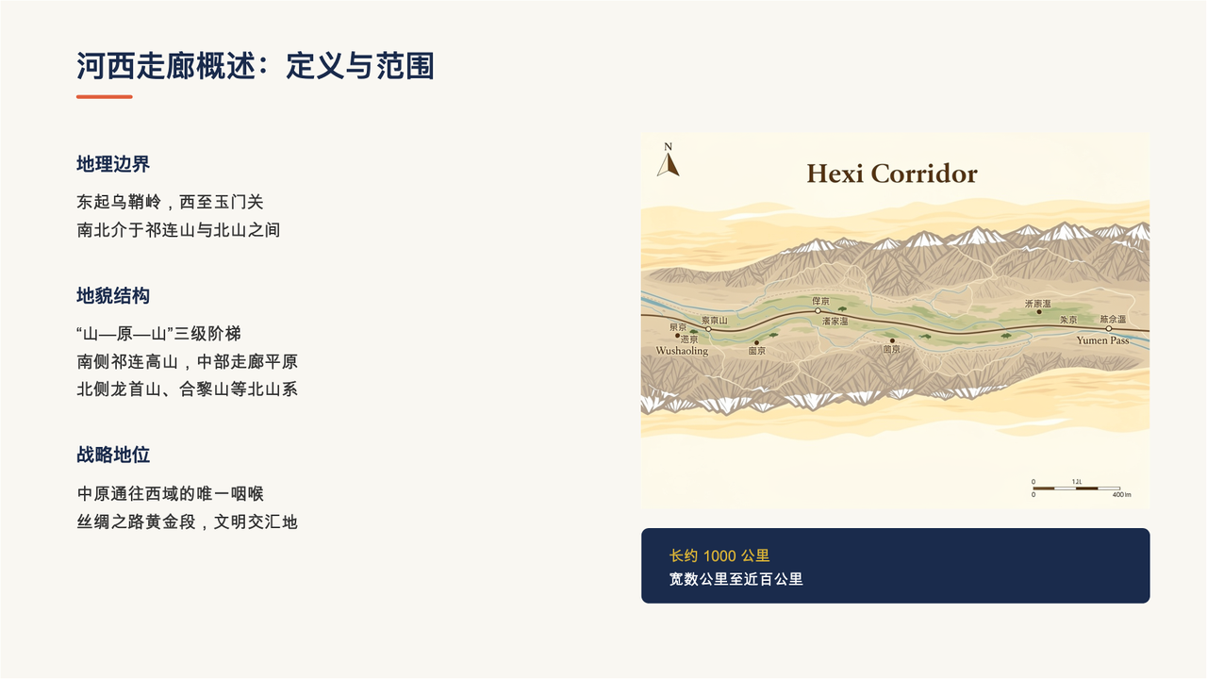
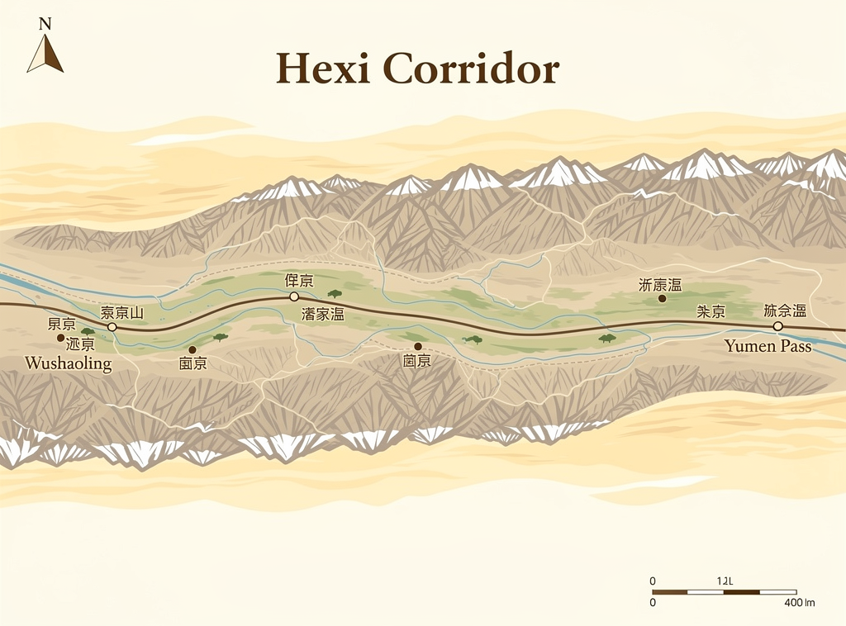
河西走廊概述：定义与范围
地理边界
东起乌鞘岭，西至玉门关
南北介于祁连山与北山之间
地貌结构
“山—原—山”三级阶梯
南侧祁连高山，中部走廊平原
北侧龙首山、合黎山等北山系
战略地位
中原通往西域的唯一咽喉
丝绸之路黄金段，文明交汇地
长约 1000 公里
宽数公里至近百公里

Slide 4
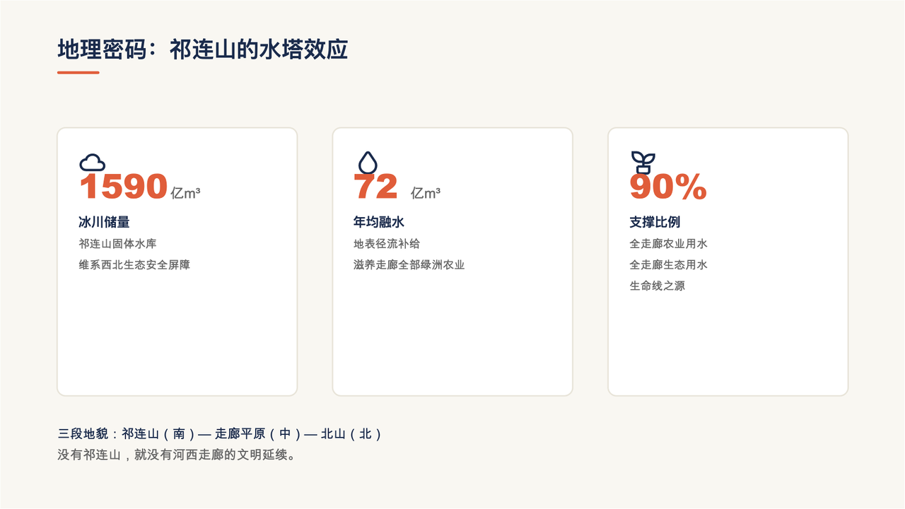
地理密码：祁连山的水塔效应
1590
72
90%
亿m³
亿m³
冰川储量
年均融水
支撑比例
祁连山固体水库
地表径流补给
全走廊农业用水
维系西北生态安全屏障
滋养走廊全部绿洲农业
全走廊生态用水
生命线之源
三段地貌：祁连山（南）— 走廊平原（中）— 北山（北）
没有祁连山，就没有河西走廊的文明延续。

Slide 5
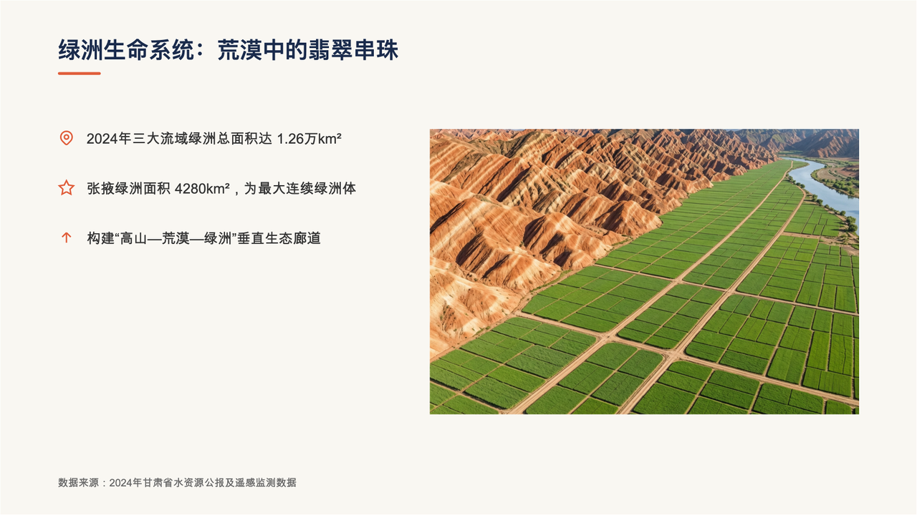
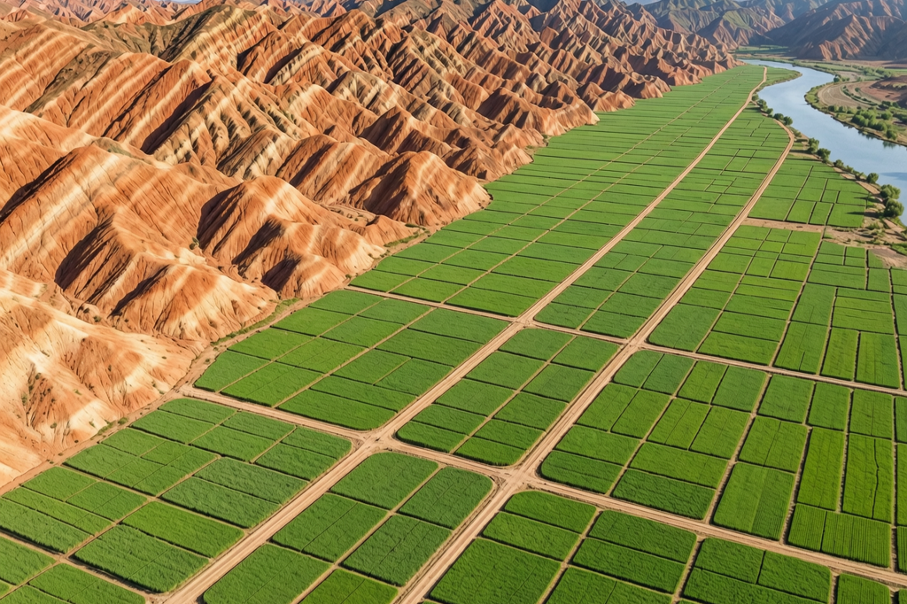
绿洲生命系统：荒漠中的翡翠串珠
2024年三大流域绿洲总面积达 1.26万km²
张掖绿洲面积 4280km²，为最大连续绿洲体
构建“高山—荒漠—绿洲”垂直生态廊道
数据来源：2024年甘肃省水资源公报及遥感监测数据

Slide 6
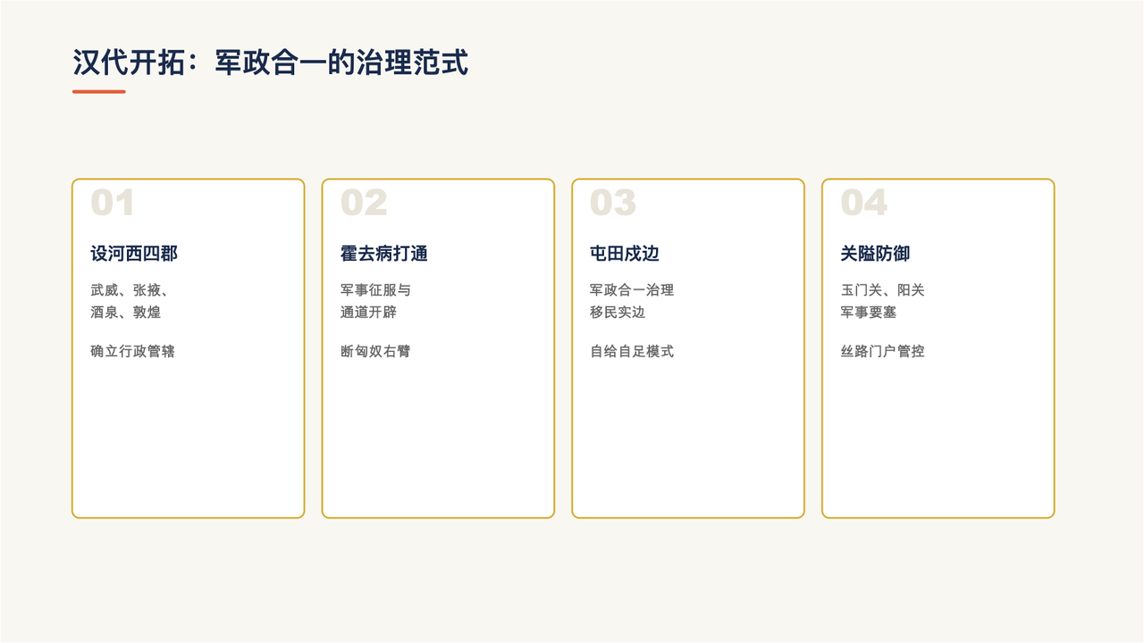
汉代开拓：军政合一的治理范式
01
02
03
04
设河西四郡
霍去病打通
屯田戍边
关隘防御
武威、张掖、
军事征服与
军政合一治理
玉门关、阳关
酒泉、敦煌
通道开辟
移民实边
军事要塞
确立行政管辖
断匈奴右臂
自给自足模式
丝路门户管控

Slide 7
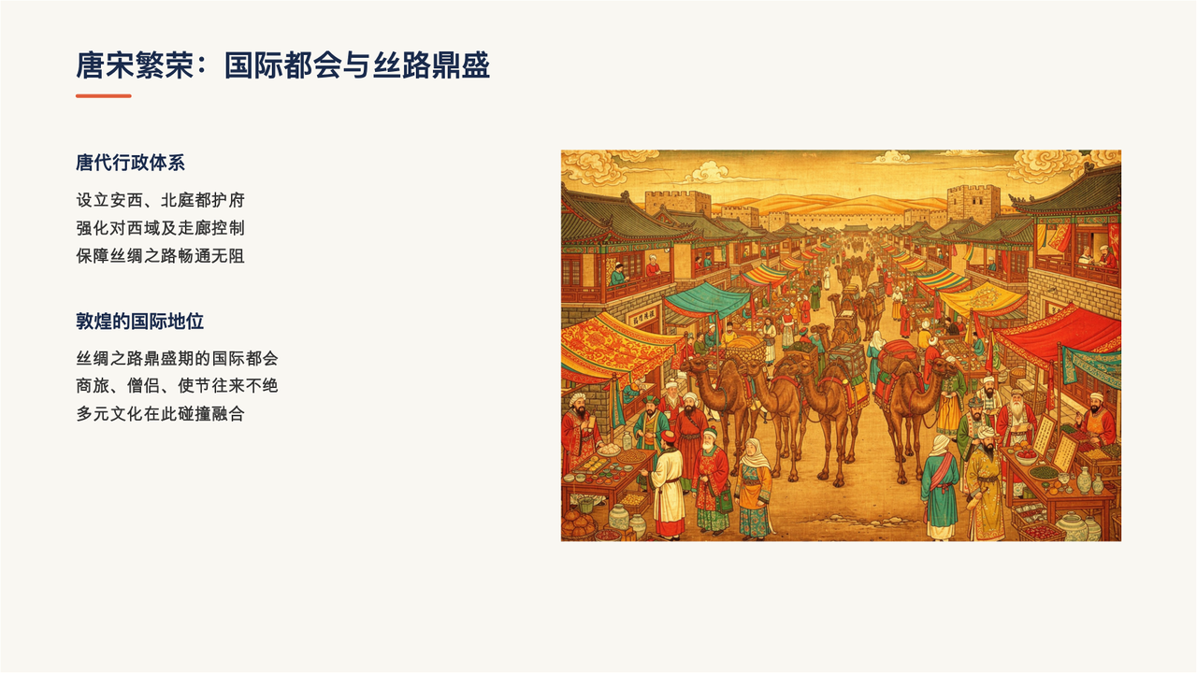
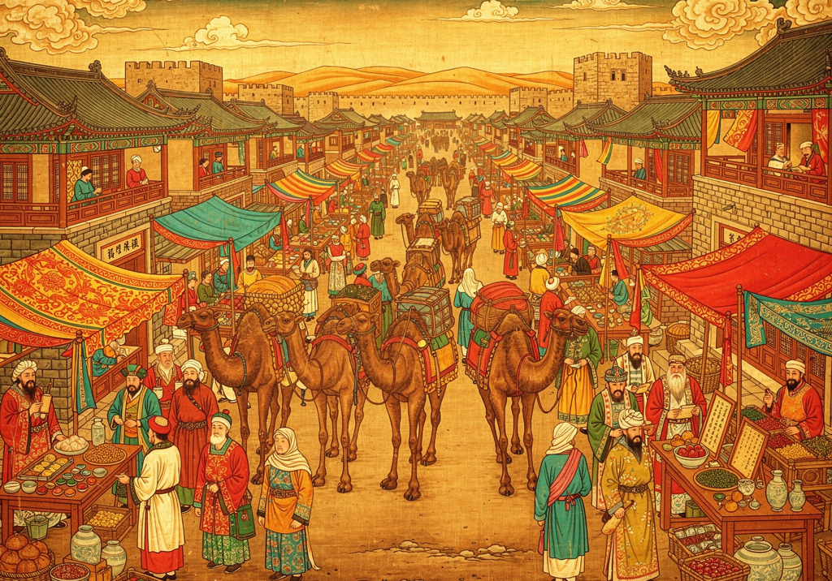
唐宋繁荣：国际都会与丝路鼎盛
唐代行政体系
设立安西、北庭都护府
强化对西域及走廊控制
保障丝绸之路畅通无阻
敦煌的国际地位
丝绸之路鼎盛期的国际都会
商旅、僧侣、使节往来不绝
多元文化在此碰撞融合

Slide 8
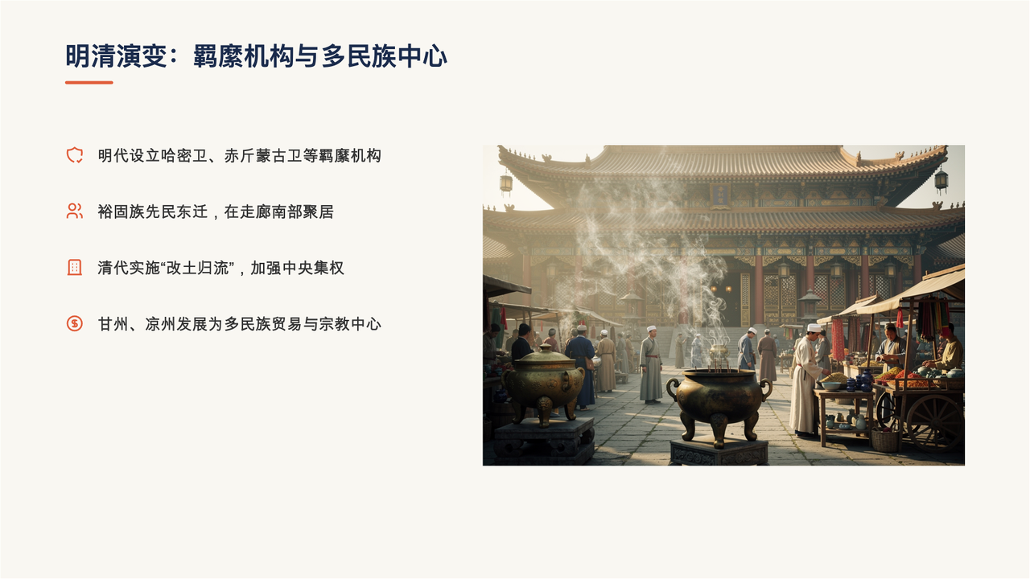

明清演变：羁縻机构与多民族中心
明代设立哈密卫、赤斤蒙古卫等羁縻机构
裕固族先民东迁，在走廊南部聚居
清代实施“改土归流”，加强中央集权
甘州、凉州发展为多民族贸易与宗教中心

Slide 9
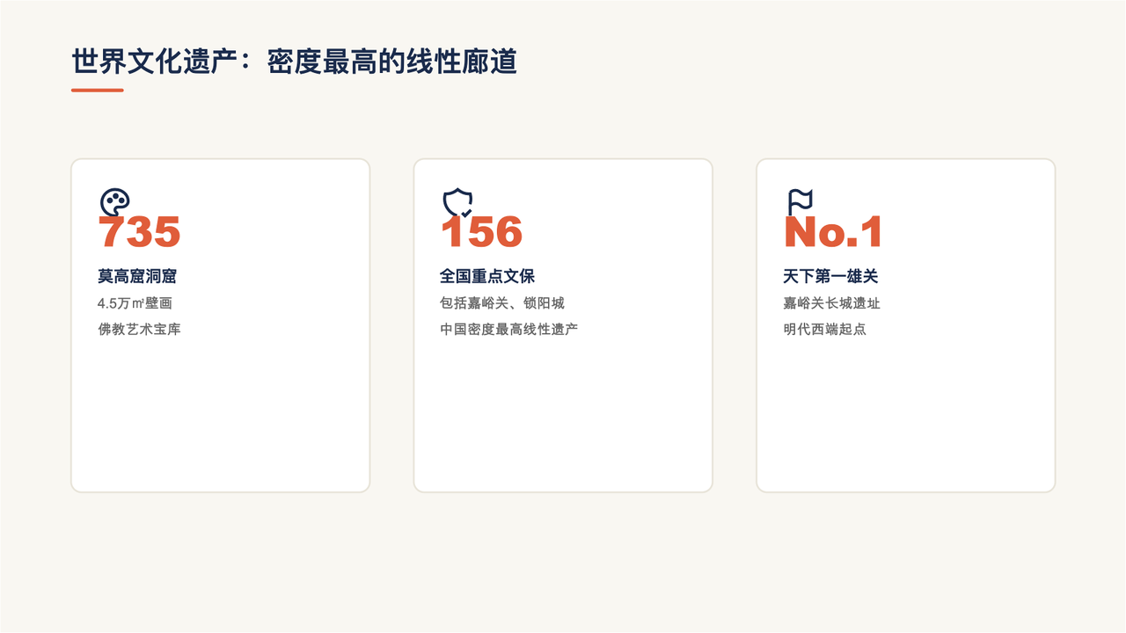
世界文化遗产：密度最高的线性廊道
735
156
No.1
莫高窟洞窟
全国重点文保
天下第一雄关
4.5万㎡壁画
包括嘉峪关、锁阳城
嘉峪关长城遗址
佛教艺术宝库
中国密度最高线性遗产
明代西端起点

Slide 10
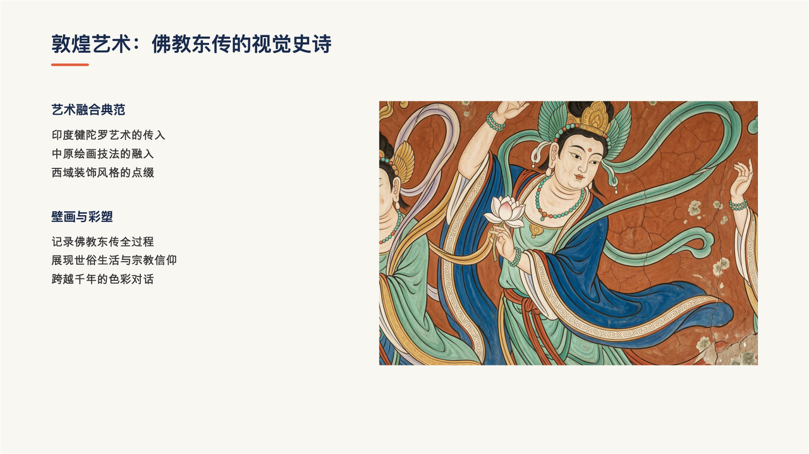
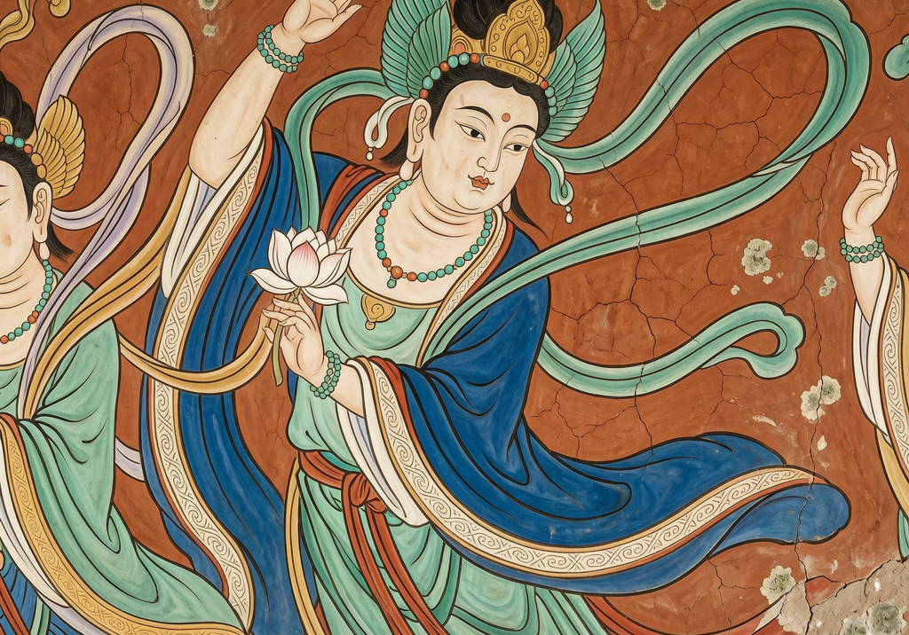
敦煌艺术：佛教东传的视觉史诗
艺术融合典范
印度犍陀罗艺术的传入
中原绘画技法的融入
西域装饰风格的点缀
壁画与彩塑
记录佛教东传全过程
展现世俗生活与宗教信仰
跨越千年的色彩对话

Slide 11
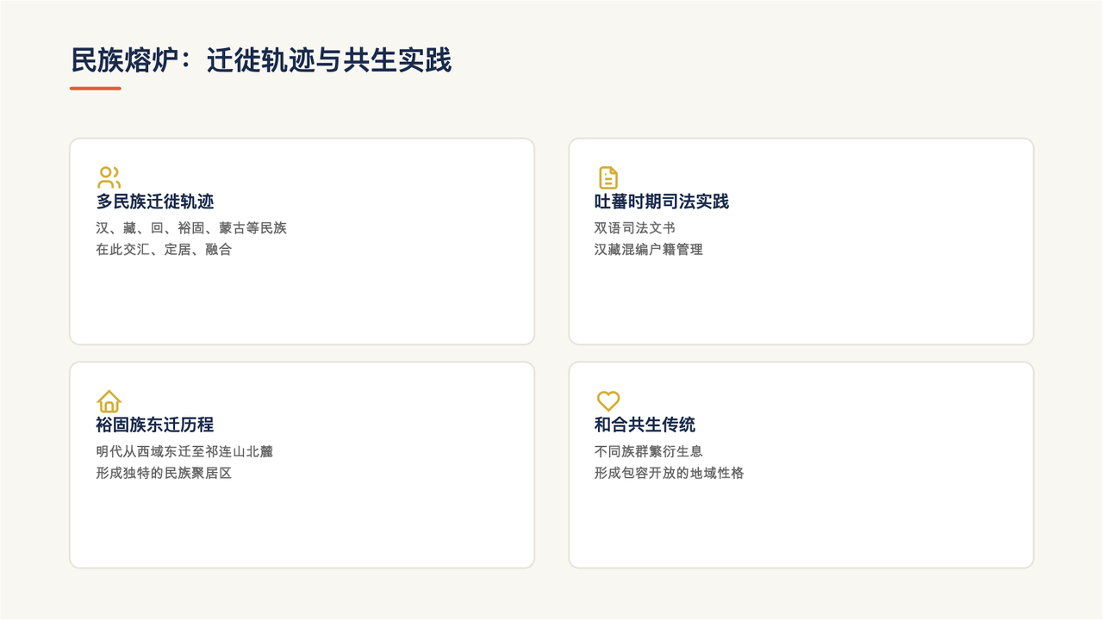
民族熔炉：迁徙轨迹与共生实践
多民族迁徙轨迹
吐蕃时期司法实践
汉、藏、回、裕固、蒙古等民族
双语司法文书
在此交汇、定居、融合
汉藏混编户籍管理
裕固族东迁历程
和合共生传统
明代从西域东迁至祁连山北麓
不同族群繁衍生息
形成独特的民族聚居区
形成包容开放的地域性格

Slide 12
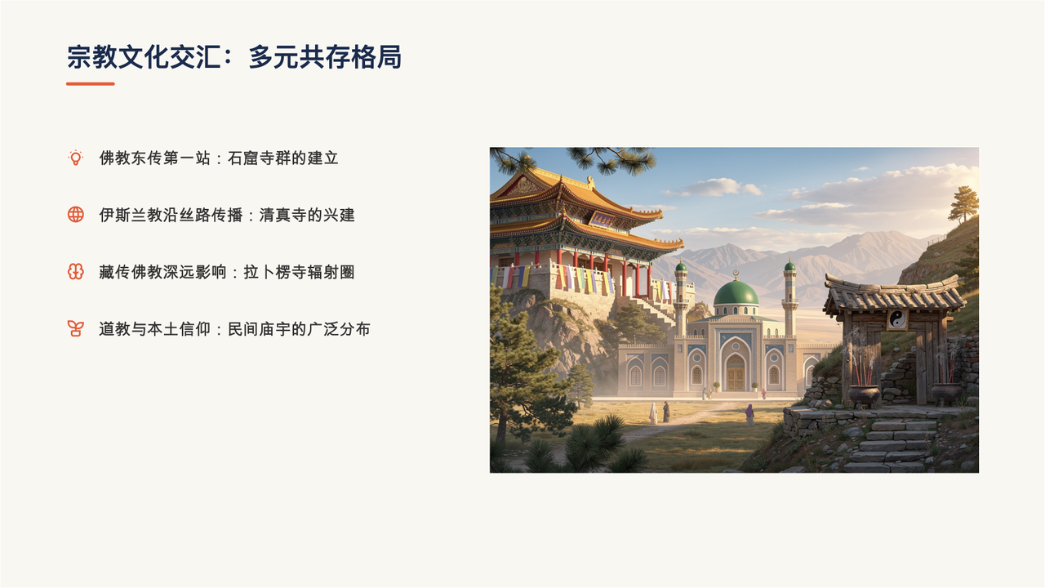

宗教文化交汇：多元共存格局
佛教东传第一站：石窟寺群的建立
伊斯兰教沿丝路传播：清真寺的兴建
藏传佛教深远影响：拉卜楞寺辐射圈
道教与本土信仰：民间庙宇的广泛分布

Slide 13
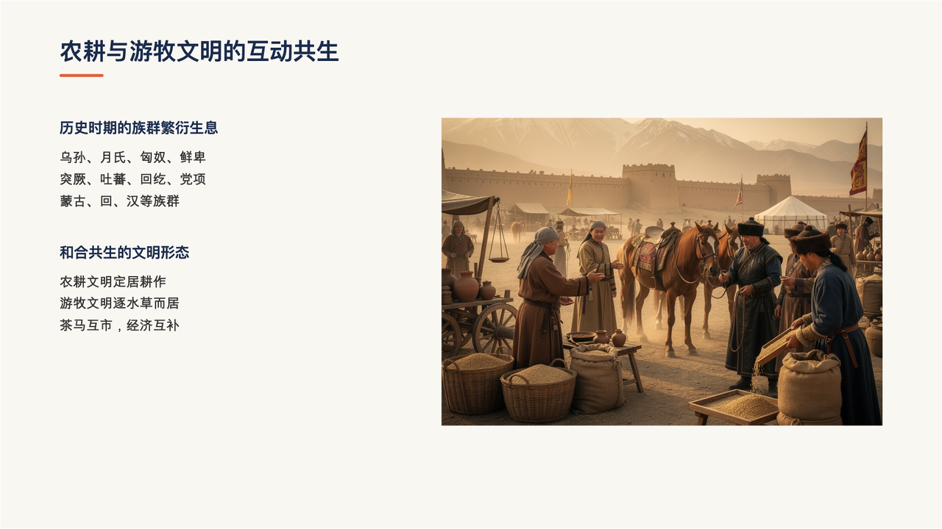
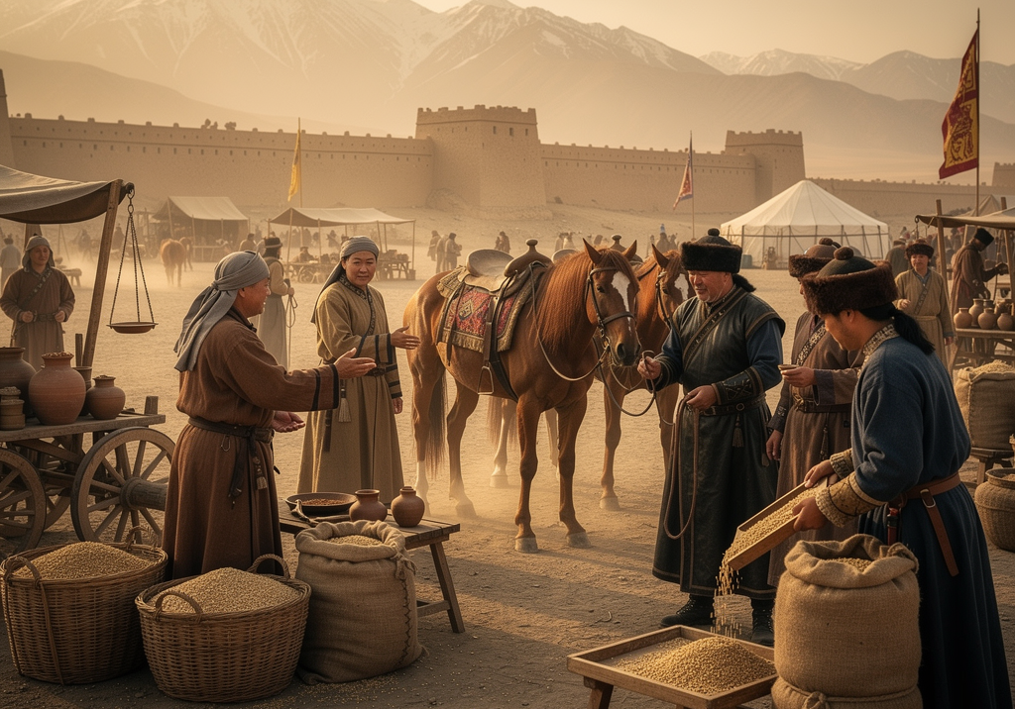
农耕与游牧文明的互动共生
历史时期的族群繁衍生息
乌孙、月氏、匈奴、鲜卑
突厥、吐蕃、回纥、党项
蒙古、回、汉等族群
和合共生的文明形态
农耕文明定居耕作
游牧文明逐水草而居
茶马互市，经济互补

Slide 14
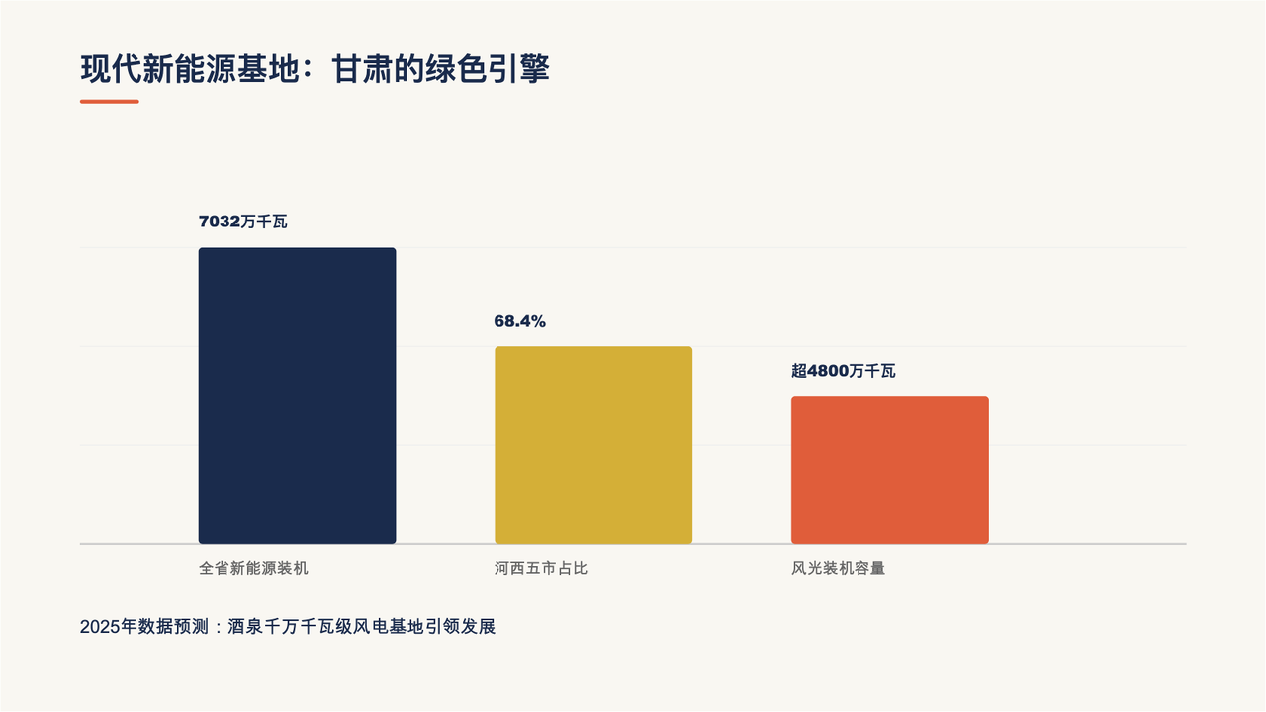
现代新能源基地：甘肃的绿色引擎
7032万千瓦
68.4%
超4800万千瓦
全省新能源装机
河西五市占比
风光装机容量
2025年数据预测：酒泉千万千瓦级风电基地引领发展

Slide 15
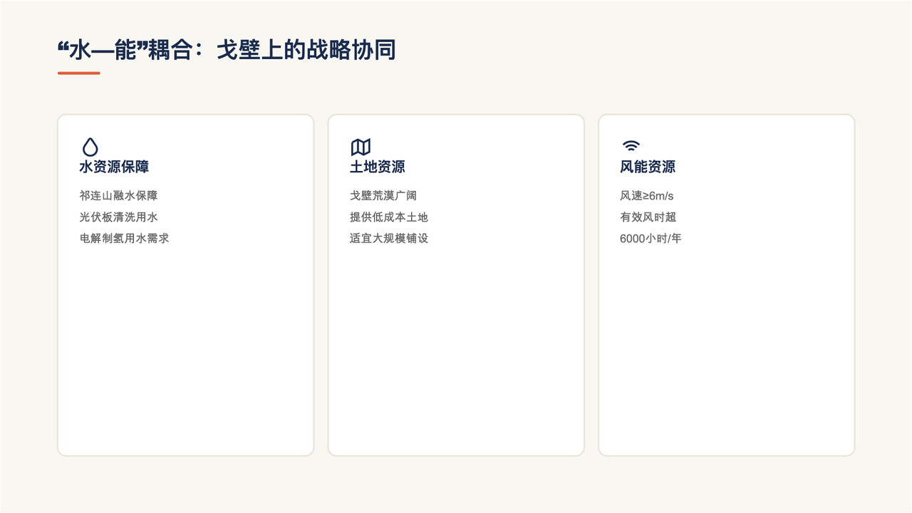
“水—能”耦合：戈壁上的战略协同
水资源保障
土地资源
风能资源
祁连山融水保障
戈壁荒漠广阔
风速≥6m/s
光伏板清洗用水
提供低成本土地
有效风时超
电解制氢用水需求
适宜大规模铺设
6000小时/年

Slide 16
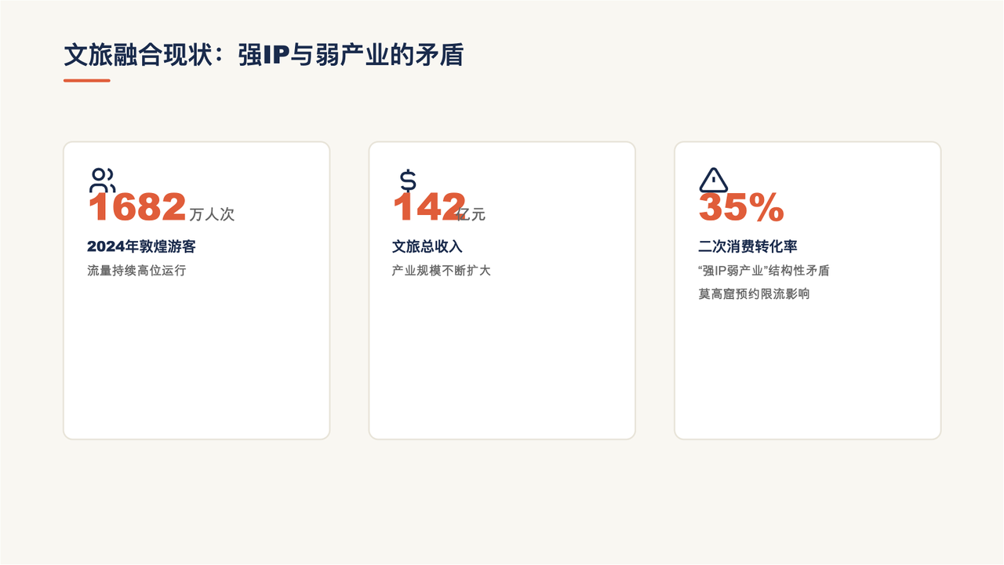
文旅融合现状：强IP与弱产业的矛盾
1682
142
35%
万人次
亿元
2024年敦煌游客
文旅总收入
二次消费转化率
流量持续高位运行
产业规模不断扩大
“强IP弱产业”结构性矛盾
莫高窟预约限流影响

Slide 17
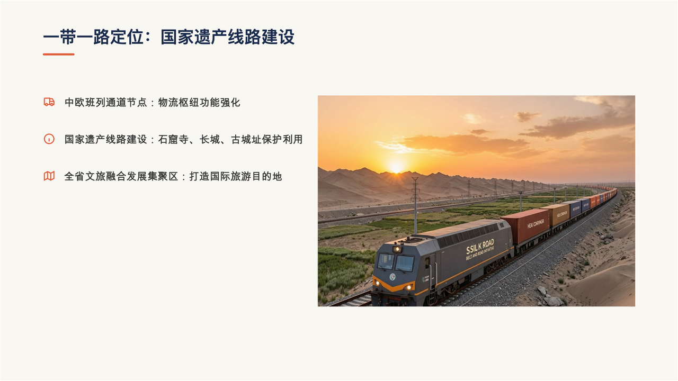

一带一路定位：国家遗产线路建设
中欧班列通道节点：物流枢纽功能强化
国家遗产线路建设：石窟寺、长城、古城址保护利用
全省文旅融合发展集聚区：打造国际旅游目的地

Slide 18
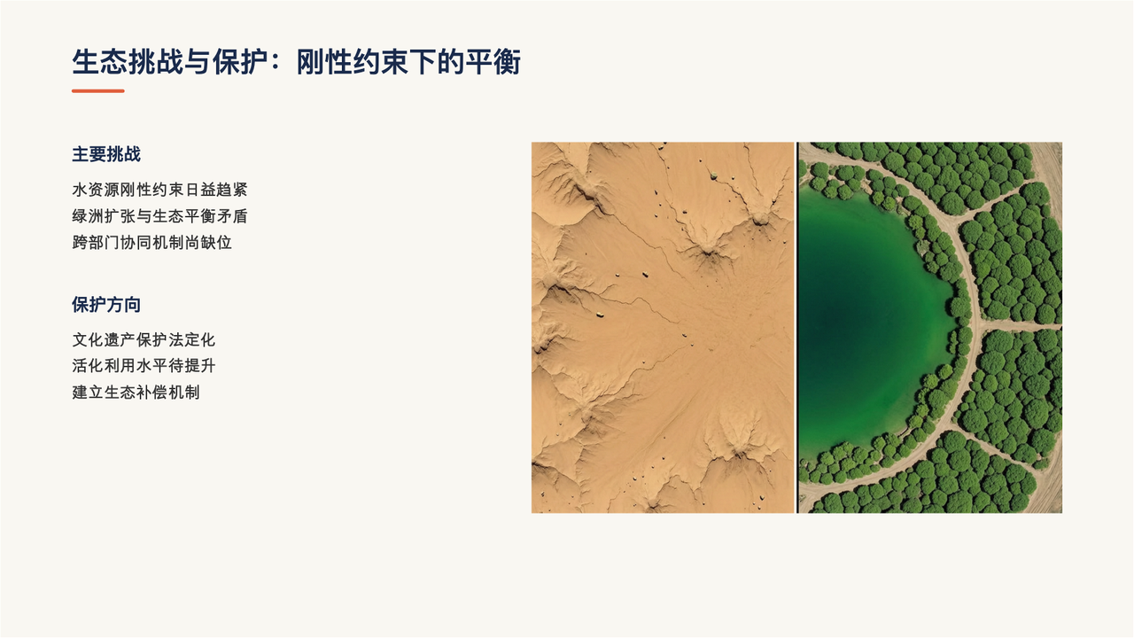
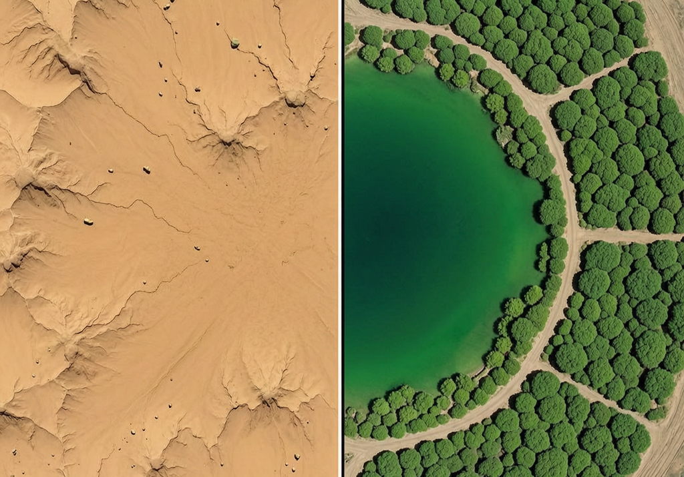
生态挑战与保护：刚性约束下的平衡
主要挑战
水资源刚性约束日益趋紧
绿洲扩张与生态平衡矛盾
跨部门协同机制尚缺位
保护方向
文化遗产保护法定化
活化利用水平待提升
建立生态补偿机制

Slide 19
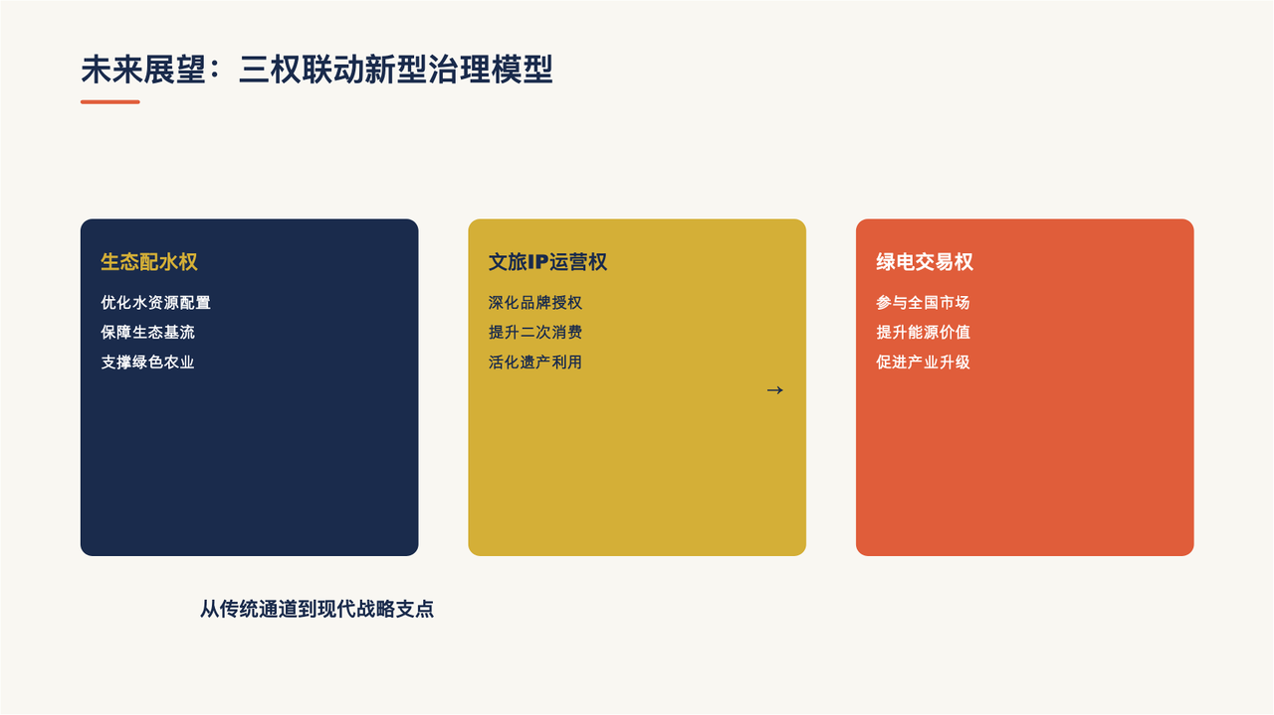
未来展望：三权联动新型治理模型
生态配水权
文旅IP运营权
绿电交易权
优化水资源配置
深化品牌授权
参与全国市场
保障生态基流
提升二次消费
提升能源价值
支撑绿色农业
活化遗产利用
促进产业升级
→
→
从传统通道到现代战略支点

Slide 20

河西走廊
地理刚性约束下的文明韧性
千年融通精神的当代回响
感谢聆听 | Q&A Devnors AI 生成

